Slide 1
Методическое объединение
МАУДО «ЦВР «Подросток»
Тема: «Профессиональное выгорание педагогов:
причины, следствия и как с этим бороться»
Выполнила: Полешко Татьяна Николаевна
Оренбург 2025

Slide 2
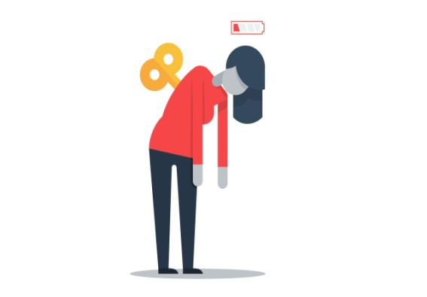
Выгорание — это истощение из-за постоянного стресса на рабочем месте, с которым не удалось справиться.

Slide 3
Эмоциональное выгорание — это синдром, развивающийся на фоне хронического стресса и ведущий к истощению эмоционально-энергетических и личностных ресурсов работающего человека.

Slide 4
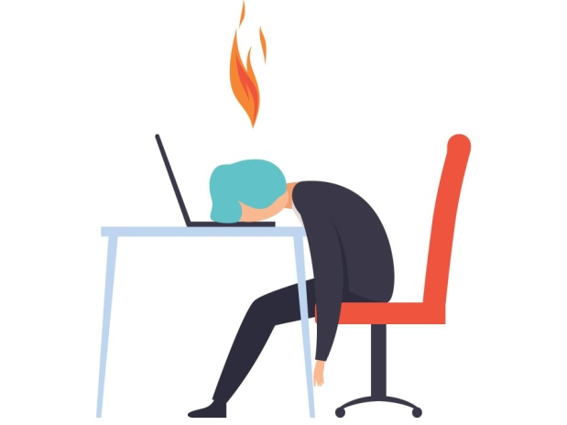
Три синдрома выгорания:
Эмоциональное истощение обнаруживает себя в чувствах беспомощности, безнадежности, в эмоциональных срывах, усталости, снижении энергетического тонуса и работоспособности, возникновении физического недомогания.
Деперсонализация проявляется в деформации отношений с другими людьми. В одних случаях это может быть повышение зависимости от других. В других случаях – повышение негативизма по отношению к людям.
Сокращенная профессиональная реализация (или редукция личных достижений) – третий компонент выгорания. Может проявляться либо в тенденции к негативному, либо в редуцировании собственного достоинства.

Slide 5
Причины возникновения СЭВ у педагогов:
Повышенная ответственность педагога в выполнении своих профессиональных функций. Загруженность в течение рабочего дня. Высокая эмоциональная включенность в деятельность – эмоциональная перегрузка. Неблагоприятные социальные условия и психологическая обстановка на рабочем месте. Необходимость владения современными методиками и технологиями обучения. Несоответствие результатов затраченным силам. Неумение регулировать собственные эмоциональные состояния. Ответственность перед администрацией, коллегами за результаты своего труда.
Причины возникновения СЭВ (синдром эмоционального выгорания) у педагогов:

Slide 6
Ситуации, влияющие на возникновение СЭВ
Начало своей деятельности после отпуска, каникул (функция-адаптационная). Проведение открытого урока, на который было потрачено много сил, но не принесло соответствующего удовлетворения. Окончание учебного года.
Причины возникновения СЭВ (синдром эмоционального выгорания) у педагогов:

Slide 7
Три аспекта профессионального выгорания
Снижение самооценки. Одиночество. Эмоциональное истощение, соматизация.
Причины возникновения СЭВ (синдром эмоционального выгорания) у педагогов:

Slide 8
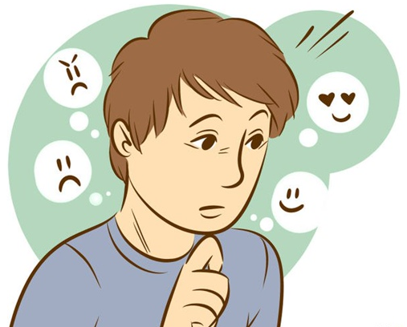
Насколько вы готовы к работе?
Упражнение на готовность к работе Упражнение на эмоциональное состояние
Причины возникновения СЭВ (синдром эмоционального выгорания) у педагогов:

Slide 9
Способ эффективной саморегуляции
смех, улыбка, юмор; размышления о хорошем, приятном; различные движения типа потягивания, расслабления мышц; рассматривание цветов в помещении, пейзажа за окном; вдыхание свежего воздуха; чтение стихов; высказывание похвалы, комплиментов кому-либо просто так; прослушивание спокойной, тихой музыки; общение с супругом (гой), детьми, внуками; рукоделие; общение с искусством.
Причины возникновения СЭВ (синдром эмоционального выгорания) у педагогов:

Slide 10
Профилактика профессионального выгорания:
1. Забота о себе и снижение уровня стресса: - стремитесь к равновесию и гармонии, здоровому образу жизни, удовлетворению потребности в общении; - старайтесь как можно больше и чаще получать удовольствие (релаксация); - старайтесь отвлекаться от переживаний, связанных с работой. 2.Трансформация негативных убеждений, чувства отчаяния, утраты смысла и безнадежности: - стремитесь находить смысл во всем (как в значительных событиях жизни, так и в привычных, повседневных заботах); - стремитесь бороться со своими негативными убеждениями. 3. Повышайте уровень своего профессионального мастерства. 4. Если вы заметили первые признаки выгорания, прежде всего, признайте, что они есть. 5. Если вы понимаете, что выгорание уже происходит, необходимо обратиться к психологу, заведующему, с целью проведения специальной работы по отреагированию травматического опыта.
Причины возникновения СЭВ (синдром эмоционального выгорания) у педагогов:

Slide 11
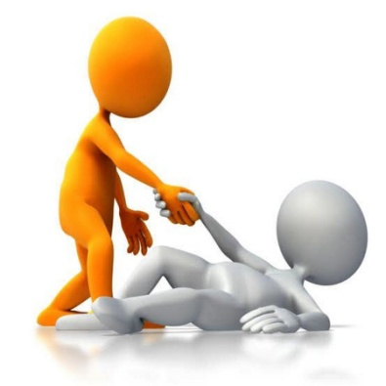
Что нужно и чего не нужно делать при выгорании
НЕ скрывайте свои чувства. Проявляйте Ваши эмоции и давайте Вашим друзьям обсуждать их вместе с Вами. НЕ избегайте говорить о том, что случилось. Используйте каждую возможность пересмотреть свой опыт наедине с собой или вместе с другими. НЕ позволяйте Вашему чувству стеснения останавливать Вас, когда другие предоставляют Вам шанс говорить или предлагают помощь. НЕ ожидайте, что тяжелое состояние, характерное для выгорания, уйдет само собой. Выделяйте достаточное время для сна, отдыха, размышлений. Проявляйте ваши желания прямо, ясно и честно, говорите о них семье, друзьям и на работе. Постарайтесь сохранять нормальный распорядок Вашей жизни, насколько это возможно; Старайтесь чаще использовать методы саморегуляции.
Причины возникновения СЭВ (синдром эмоционального выгорания) у педагогов:

Slide 12
Благодарю за внимание!

